Slide 1
Mineração de Dados Aula - 8
Prof. Paulo Salgado psgmn@cin.ufpe.br

Slide 2
Mineração de Dados – Aula 8
Resumo
Objetivo:
Apresentar conceitos básicos de Aprendizagem não-supervisionada
Conteúdo:
Aprendizagem não-supervisionada
Análise de agrupamentos (clusters)
Análise de Clusters: Objetivos
O que é um cluster?
K-Means
Referências:

Slide 3
Mineração de Dados – Aula 8
Aprendizagem não-supervisionada
Não existe um supervisor externo para orientar o processo de aprendizagem
O principal objetivo do modelo é capturar as regularidades estatísticas (redundâncias) dos dados de entrada, isto é, promover representações internas eficientes dos padrões de entrada
Exemplos:
K-Means
Algoritmo Competitivo
Algoritmo de Kohonen
HMM
Objetivo principal:
Agrupamento de dados

Slide 4
Mineração de Dados – Aula 8
Aprendizagem não-supervisionada Análise de agrupamentos - Introdução
A Análise de Agrupamentos (Clustering Analysis) visa
A separação de um conjunto de dados em grupos, de forma que objetos de um mesmo conjunto sejam mais similares entre si que objetos pertencentes a conjuntos diferentes
Cluster (agrupamento) é uma coleção de dados que são similares a outros dentro de mesmo cluster e são diferentes dos objetos de outros clusters.
É necessário uma medida de similaridade.
Diferenças são avaliadas baseada nos valores dos atributos que descrevem os objetos.
A qualidade das partições finais irá depender da técnica utilizada para a realização da tarefa de agrupamento

Slide 5
Mineração de Dados – Aula 8
Introdução
Aplicações de Agrupamento de dados:
Pesquisa de mercado
Análise de dados
Processamento de imagens
Business: grupos de clientes
Biologia: taxonomias de plantas e animais, categorização de genes
Geografia: aspectos demográficos
Web: classificação de documentos

Slide 6
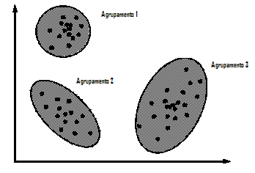
Mineração de Dados – Aula 8
Introdução
Exemplo de agrupamentos:

Slide 7
Mineração de Dados – Aula 8
Aprendizagem Supervisionada
Alguém (um professor) fornece a identificação (rótulos) de cada objeto da base de dados.
Métodos Paramétricos: Assumem que a distribuição dos dados é conhecida (distribuição normal por exemplo)
Métodos Não-Paramétricos: Não consideram essa hipótese.

Slide 8
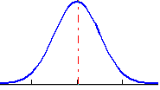
Mineração de Dados – Aula 8
Aprendizagem Supervisionada
Em muitos casos não se tem conhecimento da distribuição dos dados.
Consequentemente, utilizar um método paramétrico pode não ser adequado.

Slide 9
Mineração de Dados – Aula 8
Aprendizagem Supervisionada
Um algoritmo não-paramétrico para aprendizagem supervisionada é o k-NN (k Nearest Neighbor).
Consiste em atribuir a um exemplo de teste x a classe do seu vizinho mais próximo.

Slide 10
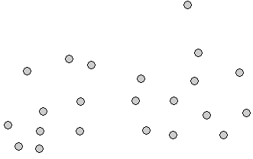
Mineração de Dados – Aula 8
Aprendizagem Não-Supervisionada
O que pode ser feito quando se tem um conjunto de exemplos mas não se conhece as categorias envolvidas? Como classificar esses dados?
Por que estudar esse tipo de problema?

Slide 11
Mineração de Dados – Aula 8
Aprendizagem Não-Supervisionada
Coletar e rotular bases de dados pode ser extremamente caro.
Ex: Gravar voz é barato, mas rotular todo o material gravado é caro.
Muitas vezes não se tem conhecimento das classes envolvidas.
Trabalho exploratório nos dados (ex. Data Mining.)
Pré-classificação:
Suponha que as categorias envolvidas são conhecidas, mas a base não está rotulada.
Pode-se utilizar a aprendizagem não-supervisionada para fazer uma pré-classificação, e então treinar um classificador de maneira supervisionada.

Slide 12
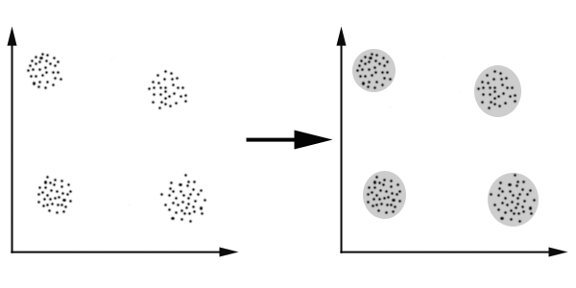
Mineração de Dados – Aula 8
Clustering
É a organização dos objetos similares (em algum aspecto) em grupos.
Quatro grupos (clusters)

Slide 13
Mineração de Dados – Aula 8
Agrupamento -Análise de Clusters
a | F | 1 | 0 | 1 | 1
b | M | 0 | 0 | 1 | 1
c | F | 1 | 1 | 1 | 0
d | F | 1 | 0 | 0 | 0
e | M | 1 | 1 | 0 | 1
a₁
Doença X
a₁
a₂
a₃
a₇
Doença Y
a₂
.
.
.
a₉
a₈
a₁₀
a₅
a₄
a₆
a₁₁
Doença Z
Nome
Sexo
Sintomas
Número de Clusters = 3
Conceito = Doença

Slide 14
Mineração de Dados – Aula 8
Análise de Clusters: Objetivos
Compreensão dos dados
Existe algum conceito inerente a cada grupo.
Que conceito é este ?
Utilidade em outras tarefas
Cada cluster pode ser representado por um objeto protótipo que caracteriza o cluster
Sumarização : Algoritmos aplicados em grandes volumes de dados podem ser aplicados apenas aos protótipos, reduzindo assim o tempo de execução
Compressão : o objeto protótipo representa cada objeto dentro do seu cluster
Otimização do cálculo dos vizinhos mais próximos:
Se dois protótipos estão distantes então os objetos nos respectivos clusters também estão distantes.
Os objetos mais próximos do objeto X devem ser procurados no cluster correspondente ao protótipo mais próximo de X.

Slide 15
Mineração de Dados – Aula 8
O que é um cluster ?
Como definir a noção de Cluster ?
Protótipos
Bem separados
Um cluster é um conjunto de objetos no qual cada objeto está mais próximo (ou é mais similar) a objetos dentro do cluster do que qualquer objeto fora do cluster.
Baseados em Protótipos
Um cluster é um conjunto de objetos no qual cada objeto está mais próximo ao protótipo que define o cluster do que dos protótipos de quaisquer outros clusters.
Em geral: Protótipo = centróide
Os clusters encontrados tendem a ser globulares.

Slide 16
Mineração de Dados – Aula 8
O que é um cluster?
- Os dados podem ser representados por um grafo, onde os vértices são objetos e existe aresta de a para b se a está mais perto de b do que de outros objetos no conjunto.
Estar perto significa estar diretamente conectado.
Um cluster é uma componente do grafo, isto é, um conjunto de objetos que estão conectados um no outro, mas que não estão conectados com nenhum outro objeto de outro cluster.
Baseados em Grafos
Boa definição quando os clusters
são irregulares e entrelaçados.
Problema: quando os dados têm ruidos,
Pode haver distorções nos clusters
Exemplo: dois clusters distintos podem
se transformar num único cluster (os dois
clusters são ligados através de uns poucos
Outliers, como mostrado na figura).
a
b
a está perto de b
d(a,b) < α

Slide 17
Mineração de Dados – Aula 8
O que é um cluster?
Esta definição é utilizada quando
os clusters são irregulares ou entrelaçados
e quando ruído e outliers estão presentes.
Uma definição baseada em grafos não seria
adequada neste caso, pois os outliers
poderiam fazer uma ponte entre as regiões
transformando-as em um único cluster.
Os outliers seriam absorvidos nos clusters.
Baseados em Densidade
Um cluster é uma região densa rodeada
por uma região de baixa densidade.
No exemplo, temos 3 clusters = 3 regiões densas
A ‘’ponte’’ de outliers ligando as duas esferas
foi ‘’dissolvida’’ nos outros outliers.

Slide 18
Mineração de Dados – Aula 8
Algoritmo K-Means

Slide 19
Mineração de Dados – Aula 8
K-Means Clustering
É a técnica mais simples de aprendizagem não supervisionada.
Consiste em fixar k centróides (de maneira aleatória), um para cada grupo (clusters).
Associar cada indivíduo ao seu centróide mais próximo.
Recalcular os centróides com base nos indivíduos classificados.

Slide 20
Mineração de Dados – Aula 8
K-Means Clustering
K-Means:
Proposto por J. MacQueen em 1967 é um dos mais conhecidos e utilizados, além de ser o que possui o maior número de variações.
É um algoritmo de agrupamento de objetos baseados em atributos/características em um número K de grupos.
O agrupamento é conseguido pela minimização da soma quadrática das distâncias entre os dados e os centróides correspondentes.

Slide 21
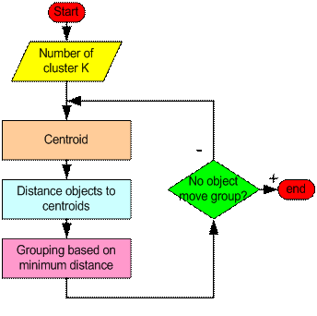
Mineração de Dados – Aula 8
Algoritmo K-Means
Algoritmo:

Slide 22
Mineração de Dados – Aula 8
Algoritmo K-Means
Determinar os centróides
Atribuir a cada objeto do grupo o centróide mais próximo.
Após atribuir um centróide a cada objeto, recalcular os centróides.
Repetir os passos 2 e 3 até que os centróides não sejam modificados.

Slide 23
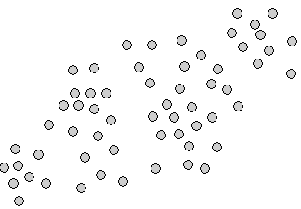
Mineração de Dados – Aula 8
K-Means – Um exemplo
Objetos em um plano 2D

Slide 24
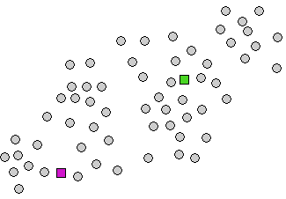
Mineração de Dados – Aula 8
K-Means – Um exemplo
Passo 1:Centróides inseridos aleatoriamente

Slide 25
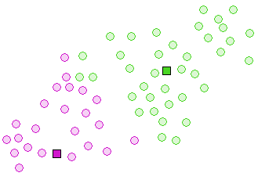
Mineração de Dados – Aula 8
K-Means – Um exemplo
Passo 2: Atribuir a cada objeto o centróide mais próximo

Slide 26
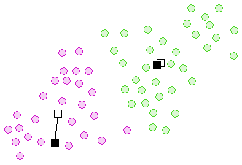
Mineração de Dados – Aula 8
K-Means – Um exemplo
Passo 3: Recalcular os centróides

Slide 27
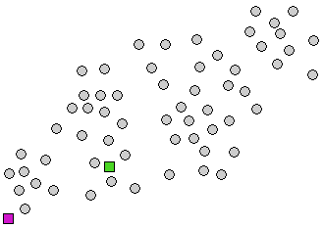
Mineração de Dados – Aula 8
K-Means – Um exemplo
Impacto da inicialização aleatória.

Slide 28
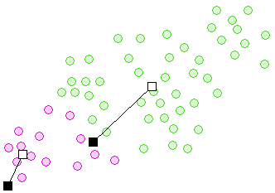
Mineração de Dados – Aula 8
K-Means – Um exemplo
Fronteira
Diferente
Impacto da inicialização aleatória

Slide 29
Mineração de Dados – Aula 8
K-Means – Inicialização
Importância da inicialização.
Quando se têm noção dos centróides, pode-se melhorar a convergência do algoritmo.
Execução do algoritmo várias vezes, permite reduzir impacto da inicialização aleatória.

Slide 30
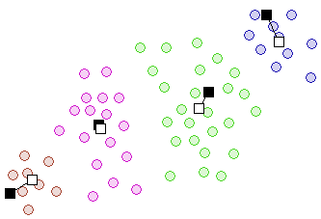
Mineração de Dados – Aula 8
K-Means – Um exemplo
4 Centróides

Slide 31
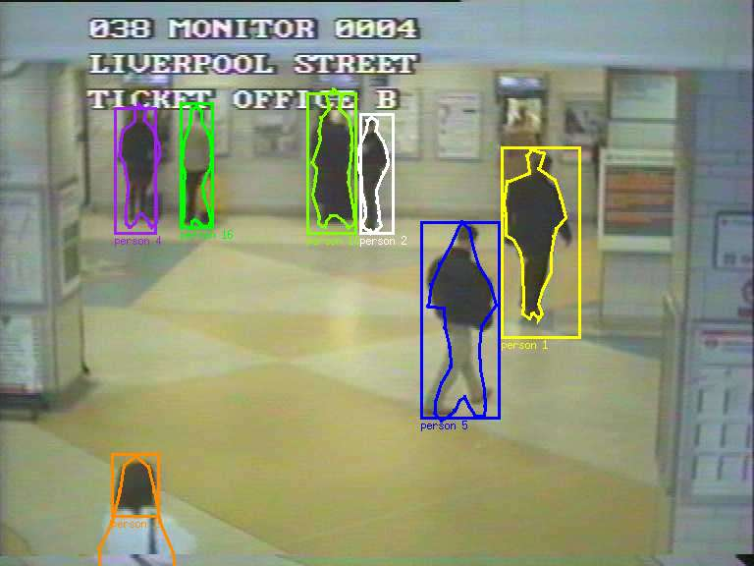
Mineração de Dados – Aula 8

Slide 32
Mineração de Dados – Aula 8
Calculando Distâncias
Distância Euclidiana
Manhattan (City Block)

Slide 33
Mineração de Dados – Aula 8
Critérios de Dispersão
Relação Within-Between
Caso ideal
Alto between (S_{b})
Clusters distantes
um do outro.
Baixo within (S_{w})
(boa compactação)

Slide 34
Mineração de Dados – Aula 8
Critérios de Dispersão
Caso não ideal
Baixo between (S_{b})
Baixa distância entre
os clusters.
Clusters dispersos
Alto within (S_{w})

Slide 35
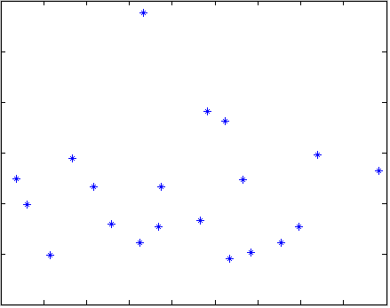
Mineração de Dados – Aula 8
Critérios de Dispersão
Podemos entender melhor os critérios de dispersão analisando o seguinte exemplo:

Slide 36

Mineração de Dados – Aula 8
Diferentes clusters para K=2 usando diferentes critérios de otimização
Erro Quadrado
S_{w}
Relação S_{w}/S_{b}

Slide 37
Mineração de Dados – Aula 8
Pontos Fortes e Fracos do K-Means
Pontos fortes
Algoritmo simples
Algoritmo eficiente
Pontos fracos
Necessidade de múltiplas execuções
Não é capaz de lidar bem com grupos não globulares e de tamanhos e densidades diferentes
Nos grupos deve existir uma noção de centro

Slide 38
Mineração de Dados – Aula 8
Algumas Aplicações de Clustering
Marketing: Encontrar grupos de consumidores com comportamento similares
Biologia: Classificar grupos de plantas e animais.
Bibliotecas: Organização de livros.
Administração: Organização de cidades, classificando casas de acordo com suas características.
WWW: Classificação de conteúdos.

Slide 39
Mineração de Dados – Aula 8
Problemas na Clusterização
Vetores de característica muito grandes
Tempo de processamento elevado.
Definição da melhor medida de distância
Depende do problema. As vezes é difícil, especialmente quando se trabalha com grandes dimensões.
O resultado do clustering pode ser interpretado de diferentes maneiras.

Slide 40
Atividade
x y
1 | 1,9 | 7,3
2 | 3,4 | 7,5
3 | 2.5 | 6,8
4 | 1,5 | 6,5
5 | 3,5 | 6,4
6 | 2,2 | 5,8
7 | 3,4 | 5,2
8 | 3,6 | 4
9 | 5 | 3,2
10 | 4,5 | 2,4
11 | 6 | 2,6
12 | 1.9 | 3
13 | 1 | 2,7
14 | 1.9 | 2,4
15 | 0,8 | 2
16 | 1,6 | 1,8
17 | 1 | 1
Faça três iterações
Inicialização dos centróides:
K1 = 1,0; 5,0
K2 = 0,5; 1,5
K3 = 3,7; 2,3
Use distância Euclidiana!
1
2
3
4
5
6
7
8
12
9
13
14
11
15
10
16
17
Achar 3 clusters utilizando o k-means

Slide 41
Mineração de Dados – Aula 8
Resumo
Objetivo:
Apresentar conceitos básicos de Aprendizagem não-supervisionada
Conteúdo:
Aprendizagem não-supervisionada
Análise de agrupamentos (clusters)
Análise de Clusters: Objetivos
O que é um cluster?
K-Means
Referências:

